Slide 1
Prezentační dovednosti Seminář
Jan Řezáč
Notes:
Time outline>
Intro + admin 15 mins
Fears, destress 15
Ethos 15
Exercise 1 10 mins
Exercise 2 10 mins
Pathos 10
Exercise3 10 mins
Logos 10
Biggest erros 15
Exercise 4 40 mins [group]
Exercise 5 20 mis, optional

Slide 2
Program semináře prezentačních dovedností
Kontrola harmonogramu Správné návyky pro prezentaci: Co ukázat Jak mluvit Jak si vybrat, o čem se bude mluvit Cvičení Prezentace vaší osnovy
Notes:
So how are we going to practise it in this session:
Biggest part will be practising
Why do we emphasize practising? Presentation is for the most part a soft skill. You can read about it all you want but you have to do it. Environments in groups, with constructive feedback to each other are the best way to practize presentation skills.

Slide 3
Co dělá prezentaci DOBROU prezentací?
Inspirující? Expresivní? Dobrý obsah? Nadšení? Dobrý pocit?
Notes:
Inspiring? Expresive? Good content? Enthousiastic? Clear? Good feeling?
Get towards aristoteles structure

Slide 4
Co dělá prezentaci příjemnou prezentací, pro přednášejícího?
Pocit úspěchu? Dobrá okamžitá zpětná vazba? Nápady na zlepšení? Pocit díky-bohu-že-je-konec?
Notes:
Inspiring? Expresive? Good content? Enthousiastic? Clear? Good feeling?
Get towards aristoteles structure

Slide 5
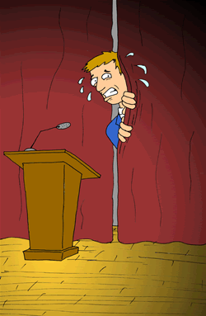
Strach mluvit na veřejnosti
Každý člověk je nervózní, když má mluvit před velkým publikem Miliardáři a nositelé Nobelovy ceny se bojí prezentovat 5 největších obav lidí: Terorismus Létání Nebezpečná zvířata Výšky Veřejné vystupování
Notes:
Before we start practising:
Research (western research, either they are pussys or here are the same fears) says its the number 4 biggest fear (just before terrorism) of people in life (let’s work on that)
Example of Richard Branson -> representation of his on multibillion brand but….. Is affraid of public speaking.
http://www.entrepreneur.com/article/223760
Everyone has his own personal demons, but experts seem to agree that two of the most common phobias are fear of flying and of public speaking. I am lucky: Flying has never bothered me, but on the other hand, several of my hot-air balloon trips ended in some pretty terrifying landings, so I can certainly relate. (everyone has its fears)
I first realized that I would have to face my fears when the late Sir Freddie Laker coached me to make myself the public face of our new airline. I remember thinking, "That's easy for you to say," because I was utterly terrified.
Probably the best advice I was ever given about appearing on TV or public speaking was, "Just try to imagine you're in a living room having a chat with someone." This approach helped me a great deal, though an apology may still be in order for those who sat through my earlier efforts. (things that help overcome his fear)
Whenever possible I now try to arrange for less structured question-and-answer sessions rather than traditional 25-minute speeches. It's not only less nerve-racking for me, but I also find that audiences get a lot more out of a session when they can jump in with questions rather than sitting there thinking, "I wish he'd talk about XYZ.“ (changing the setting to make it more confortable)
A friend's 5-year-old son once dubbed our daily lessons in the pool, "Uncle Richard's drowning classes," but I have never lost a student. Last week I helped three adults learn to swim. First you help your students to overcome their fear of putting their mouths and noses underwater. Once they get past this obstacle, you next coax them to hold their breath underwater for a little while. When your students are joyously blowing bubbles, they're on their way. (You can get over every fear by getting out of your confort zone)
Franklin D. Roosevelt was right on target about phobias when he said, "The only thing we have to fear is fear itself." Hiding from fear only makes it stronger. So enlist allies if necessary and face your fears with a battle cry of, "Screw it. Let's do it!" You will be amazed at what you can accomplish -- both at work and at play. (you can overcome every fear)

Slide 6
Jak se vypořádat s nervy
Procvičujte si hluboké dýchání Pijte vodu před a během Úsměv Použití vizualizačních technik
Představte si, že svou prezentaci předvádíte publiku, které má zájem, je nadšené, usmívá se a pozitivně reaguje. Případně si představte pouze jednu osobu.
Mluvte pomaleji než v konverzaci Hýbejte se během prezentace

Slide 7
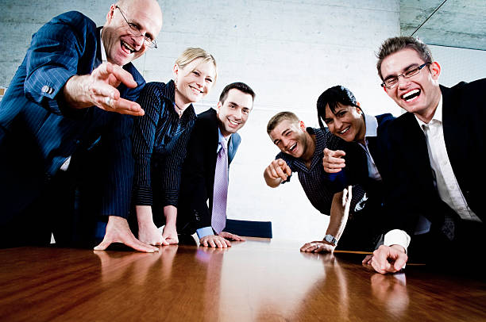
Co když se mi lidé budou smát?
Představte si scénář, kdy se prezentace strašlivě pokazí. Může dojít k tomu, že se všichni smějí?
Notes:
7
Why and how
Why presentation skills?
People love story’s
Transfering a message
Inspiring an audience
How can we learn it?
Practise
study
observe
get and use feedback
People love listening to stories. It is the most natural and VERY enjoyable thing.
Remember how you liked stories as a child? That is, how you should speak again.
By telling something, you are GIVING your audience another perspective, and making their world richer.
If you have a passion - you have a story.
(other place, remove?)

Slide 8
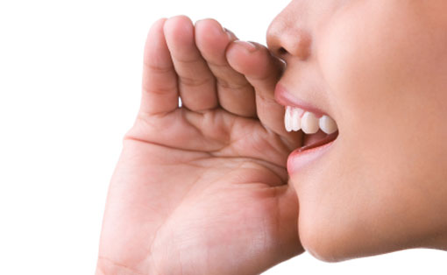
Proč prezentační dovednosti?
Lidé milují příběhy Pro přenos znalostí Pro Inspirování publika
Sami se učíme
Notes:
8
Why and how
Why presentation skills?
People love story’s
Transfering a message
Inspiring an audience
How can we learn it?
Practise
study
observe
get and use feedback
People love listening to stories. It is the most natural and VERY enjoyable thing.
Remember how you liked stories as a child? That is, how you should speak again.
By telling something, you are GIVING your audience another perspective, and making their world richer.
If you have a passion - you have a story.
(other place, remove?)

Slide 9
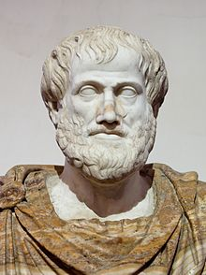
Aristotelova rada
Dobrá řeč má tři stránky: Ethos (neverbální komunikace) Pathos (jazykové techniky, které používáte) Logos (fakta, která říkáte)
Brilantní prezentace zahrnuje všechny 3.
Notes:
Aristiteles structured it in the following way:
Discussion/example of how important non-verbal, intonation and content are but that they can not miss each other and it depends on the situation.

Slide 10
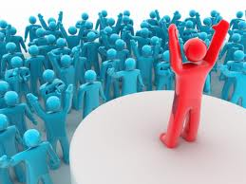
Ethos: Způsoby, jak ukázat důvěryhodnost
Postoj Ruce Náručí Dýchání Mimika Oči Pohyb po místnosti
Notes:
1st part of aristoteles!

Slide 11
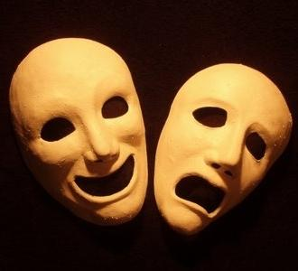
Mimika
Úsměv vylepšuje vaši image Otevřená ústa zlepšují váš hlas Výraz obličeje zlepšuje porozumění
Notes:
The more you smile, the more the audience likes you.
The more you open your mouth, the better they hear you.
The more are facial expression same with what you say, the more they understand.

Slide 12
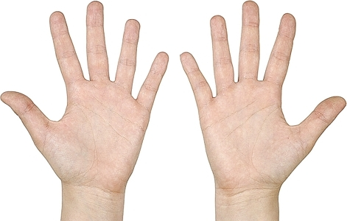
Co dělat s rukama?
Nejlepší je, když jsou uvolněné a přirozeně se hýbající.
Udělejte z nich součást svého hlasu.
Mezi věci, které můžete dělat, patří počítání, ukazování na věci nebo vztah k publiku.

Slide 13
Oční kontakt
Oční kontakt je v sociální interakci zásadní Dívat se přímo do očí nebo ne?
Metoda majáku: Přibližně 1-2 sekundy postupně na každého v místnosti
Notes:
Looking strait in the eye: pro: polight, interested, positive. Con: can make people unconfortable
Lighthouse method: Around 1-2 seconds, from person to person (not more) To Everybody in the room
Show wrong ways of eye contact like:
Staring to long to a person
missing the sites of a group
staring down
staring over the group

Slide 14
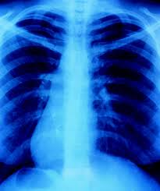
Dýchání
Je to důležité, protože dobře můžete mluvit pouze tehdy, když dýcháte správně.
Trénink zde může přinést obrovské zlepšení za poměrně krátkou dobu.
Jednou z nejdůležitějších dovedností je kapacita vašich plic. Ve stresu (jako když mluvíte na veřejnosti) je vaše kapacita snížena na polovinu.
Notes:
14
You can speak only when you breath out.
If you breath out usually for 20 seconds, than under stress in 10. And that is too little for fluent sentences.
Try it for a while!
Correct technique is to breath in belly, than in chest, breath out chest and breath out from belly

Slide 15
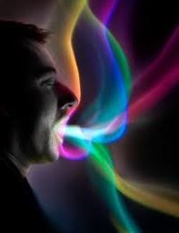
Cvičení
Nadechněte se, pak vydechněte a vydávejte zvuk
Aaaaaaaaaaaaaaaa
po dobu 20 sekund!

Slide 16
Presentations online
What experience do you have?
How is it different? Harder or easier?
Do you have any tips?

Slide 17
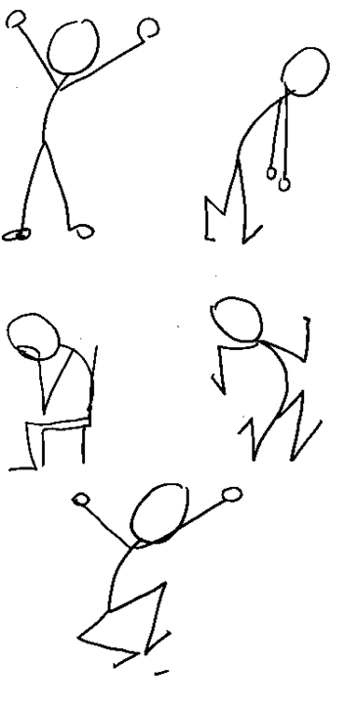
Ethos - rekapitulace
Uvolněné, flexibilní, sebevědomé pohyby těla Hluboké dýchání. Pozitivní výraz obličeje a oční kontakt Celá místnost je tu pro vás!

Slide 18
Cvičení – Jak na správný začátek vaší prezentace
Předstupte před třídu, zaujměte správný postoj, nadechněte se a řekněte nahlas (NAHLAS!) začátek:
"Jsem tu, abych vám řekl ten nejlepší příběh všech dob.„ A to je vše :-) Připravte se na další kolo – zamyslete se a vytvořte svůj vlastní dobrý, kreativní začátek.

Slide 19
Pathos (techniky verbálního projevu)
Pauzy ve vašem projevu Intonace Pravidlo tří

Slide 20
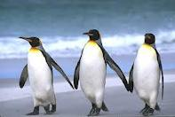
Pravidlo tří
Všimli jste si, jak často jsou na slidech přesně tři odrážky? Tři je dobré číslo. Dva bývají příliš málo. Čtyři jsou příliš mnoho a lidé zapomínají. Je to nápověda, ne pravidlo.

Slide 21
Pauzy a intonace
Je NAPROSTO NORMÁLNÍ mít přibližně 3 sekundovou pauzu. Můžete si uspořádat myšlenky, nebo využít pauzu k vytvoření napětí. Pro zkušené – zapracujte na své intonaci. Použijte svůj hlas k zacílení klíčových bodů.

Slide 22
Důležitost rozmanitosti
Žádná prezentace/snímek/věta není dokonalá. Zlepšíte se ne tím, že půjdete za dokonalostí, ale tím, že snížíte chybovost. Typickou chybou je, že jste zaseknutí ve svém stylu: jak kombinujete tempo, humor, fakta, slidy... a je toho příliš mnoho nebo příliš málo. Vědomě se snažte změnit svůj styl, i pro malou část prezentace, abyste se vyhnuli extrémům.
Notes:
layout

Slide 23
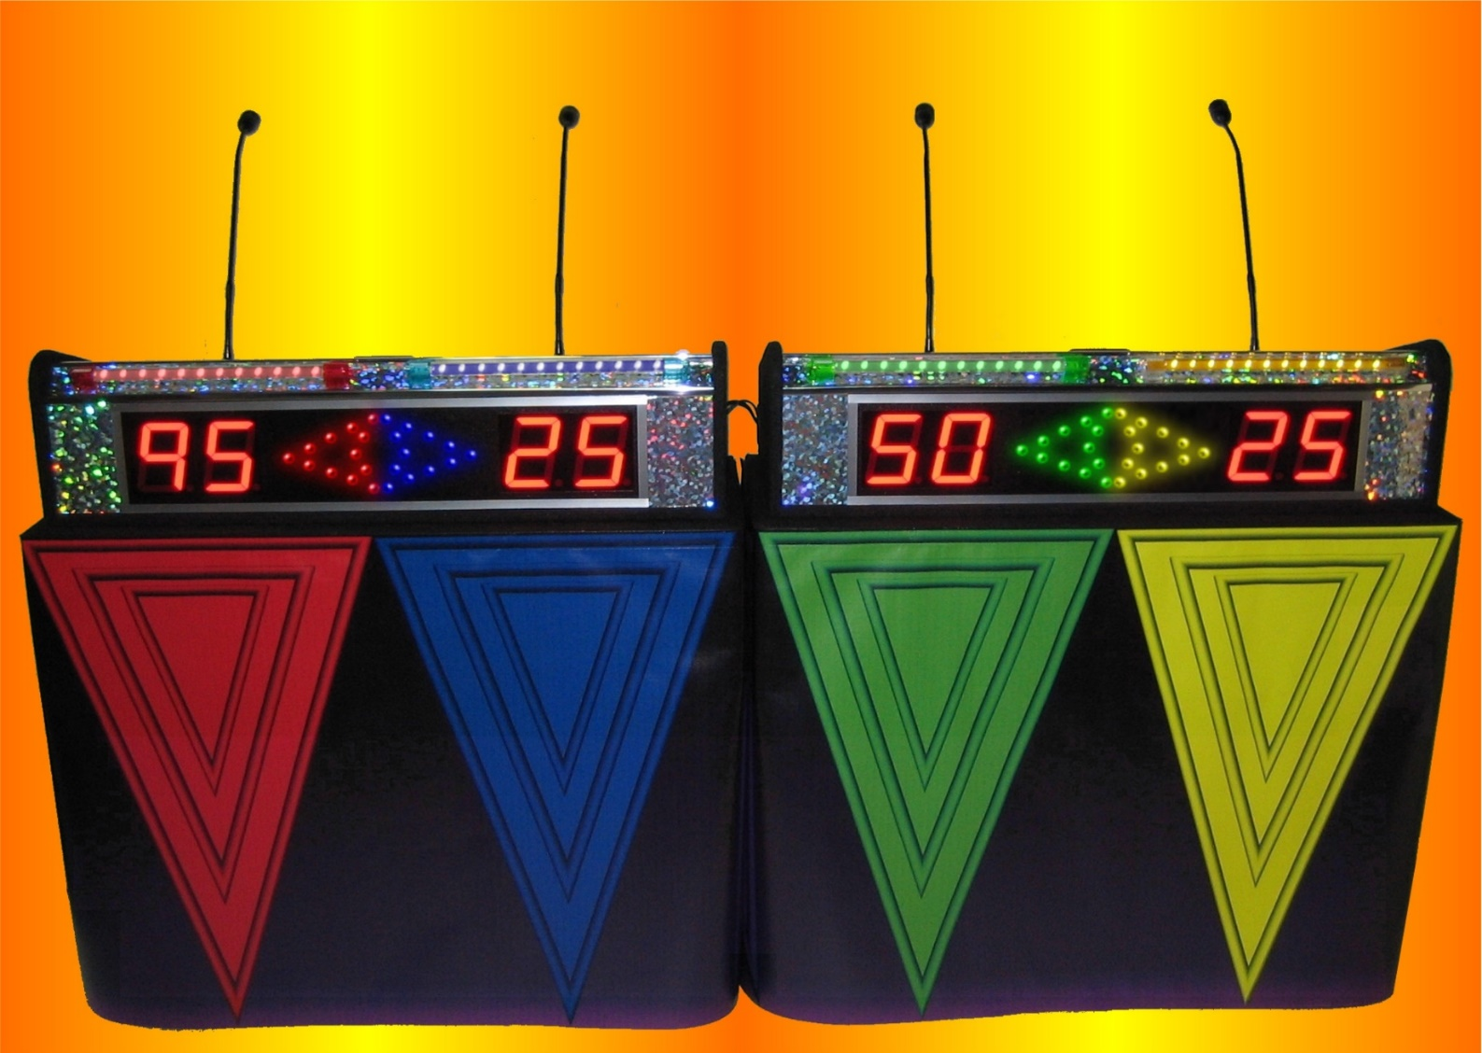
Cvičení: Elevator pitch
Mluvte o předmětu své prezentace po dobu 1 minuty (stačí i uvažovat nahlas)
Pokuste se nedělat zvuky jako „Hmmmm...”. Kolegové vám počítají

Slide 24
Logos (fakta)
Obvykle o situaci víte mnohem více než vaše publikum. Obtížnou částí je výběr a zjednodušení informací, které chcete sdělit. Důležité je také pořadí, ve kterém budete informace prezentovat.

Slide 25
Struktura prezentace
Všechny prezentace by měly mít úvod, hlavní část a závěr V zásadě existují dva způsoby, jak strukturovat prezentaci Akademické (diplomová práce, publikum Ted talks) a Konzultační (obchod, analýzy pro vedoucí pracovníky)

Slide 26
Volba faktů
Jak čtete o svém tématu, získáváte stále více informací, Volba: Čas je omezený, tak co řeknete? Získané znalosti si můžete představit jako stavební bloky vaší prezentace. Je jen na vás, jak prezantaci vytvarujete, ale nutně (!) budou některé bloky vynechány Obvykle to, co se naučíte na začátku, zůstane mimo prezentaci: úvod, který je nutný znát pro vás, ale ne pro ostatní

Slide 27
Paměť publika je omezená
Kdyby si vaše publikum mohlo pamatovat pouze tři věci z vaší prezentace, co byste chtěli, aby to bylo?
Notes:
Goal for all talks is to have a list of 3 things you would like audience to take away

Slide 28
Nejčastější chyby v prezentacích
Co myslíte?
Notes:
layout

Slide 29
Nejčastější chyby v prezentacích
Příliš rychlé tempo Příliš tichý hlas Příliš mnoho důrazu na úvod
Notes:
layout

Slide 30
Závěrečné cvičení: Skupinová kontrola osnovy prezentace
Procvičujte ve skupinách – řekněte si navzájem osnovu své prezentace a pracujte se zpětnou vazbou. Po poslechu poskytněte zpětnou vazbu o: neverbální komunikaci, tempu, srozumitelnosti, struktuře, ale hlavně jak to udělat, aby to bavilo jak publikum, tak vás ☺
Notes:
In groups like other exersize (6-11)
5 minutes for preparing
5 minutes to talk it over
presenting + feedback 4 minutes each (40 minutes)

Slide 31
Summary for the presentation skills
Publikum miluje řečníky a projevy. Dokonalost je zbytečná, být dost dobrý je cílem. Správné držení těla, gesta a dýchání jsou neuvěřitelně užitečné. Výběr omezeného počtu klíčových poznatků je základem úspěšné prezentace

Slide 32
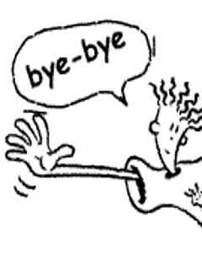
Děkuji za pozornost

Slide 33
Group exercise – sell us your idea
Examples
National „I Love You“ Day,
Never-Missing Bowling Ball
DIY Snow Kit for Sunny Places
Society for the Abolition of Mondays
One weird trick for companies to make more money
20 minutes to prepare a 5 minute presentation. Everyone in the group needs to present.

Slide 34
Final exercise
Now, give us your story (two minutes)! Best story of your life, your dream...or perhaps something you expect to present soon
Practise in pairs – tell each other your story and work with feedback. After feedback, try again, better.
In the presentation, give feedback on: Posture, Hands, Arms, Breathing, Facial expression, Eyes, Pauses, Metaphors/Analogies, Clarity
Notes:
In groups like other exersize (6-11)
5 minutes for preparing
5 minutes to talk it over
presenting + feedback 4 minutes each (40 minutes)

